Slide 1
FAKULTAS TEKNOLOGI INFORMASI
PENAMBANGAN DATA
[ KP368/ 3 SKS ]

Slide 2
1.1 Apa dan Mengapa Data Mining?
1.2 Peran Utama dan Metode Data Mining
1.3 Sejarah dan Penerapan Data Mining
2. Proses
2.1 Proses dan Tools Data Mining
2.2 Penerapan Proses Data Mining
3. Persiapan Data
3.1 Data Cleaning
4. Algoritma
4.1 Algoritma Klasifikasi
4.2 Algoritma Klastering
4.3 Algoritma Asosiasi
4.4 Algoritma Estimasi dan Forecasting
5. Text Mining
5.1 Text Mining Concepts
1. Pengantar
2.3 Evaluasi Model Data Mining
2.4 Proses Data Mining berbasis CRISP-DM
3.2 Data Reduction
3.3 Data Transformation
3.4 Data Integration
5.2 Text Clustering
5.3 Text Classification
5.4 Data Mining Laws
Course Outline

Slide 3
KEBUDILUHURAN DAN pengenalan penambangan data
Pertemuan 1

Slide 4
Tujuan Pembelajaran
Mahasiswa memahami proses, peran utama dan metode dalam penambangan data
Mahasiswa mengetahui penerapan penambangan data dalam kehidupan sehari-hari

Slide 5
Topik Pembahasan
1.1 9 Nilai kebudiluhuran
1.2 Apa itu Data Mining?
1.3 Peran Utama dan Metode Data Mining
1.4 Sejarah dan Penerapan Data Mining

Slide 6
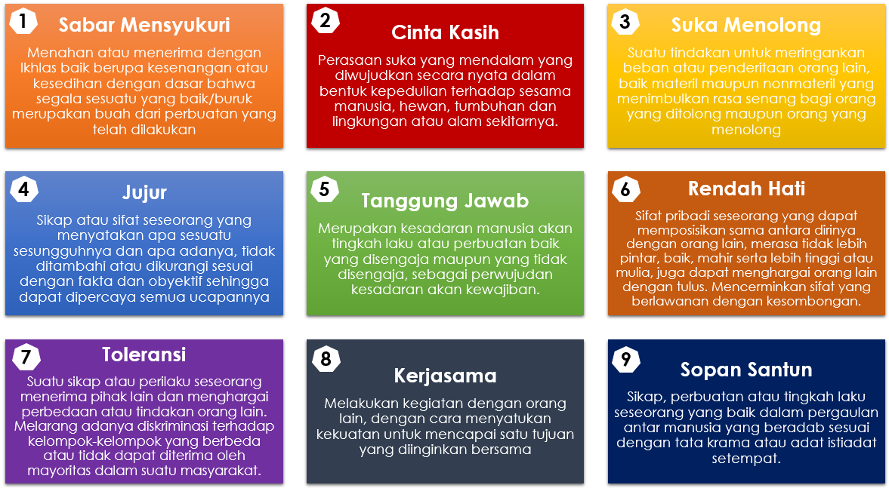
9 Nilai Kebudiluhuran

Slide 7
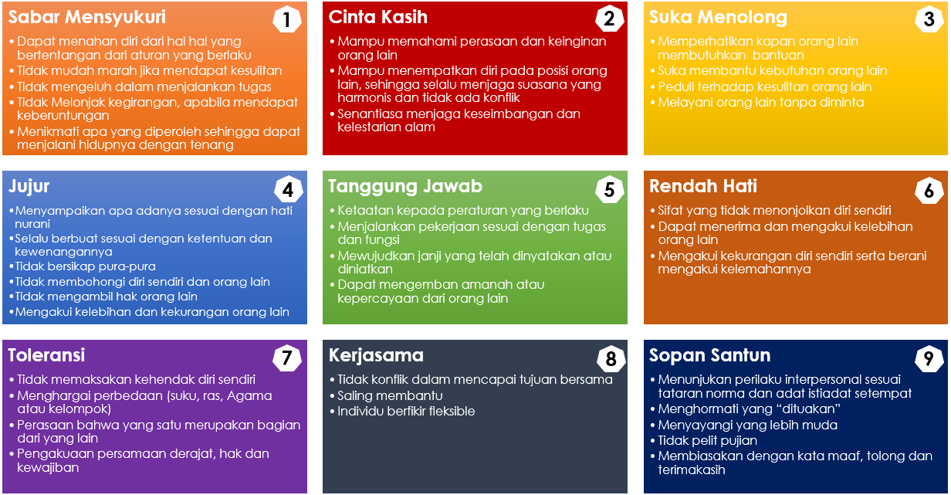
Indikator 9 Nilai Kebudiluhuran

Slide 8
Pengantar Data Mining
1.1 Apa itu Data Mining?
1.2 Peran Utama dan Metode Data Mining
1.3 Sejarah dan Penerapan Data Mining

Slide 9


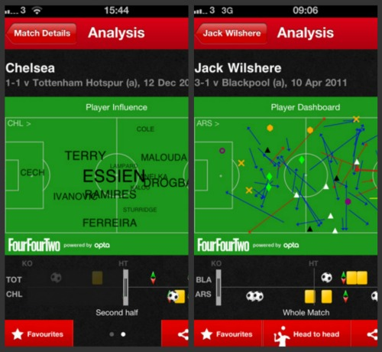
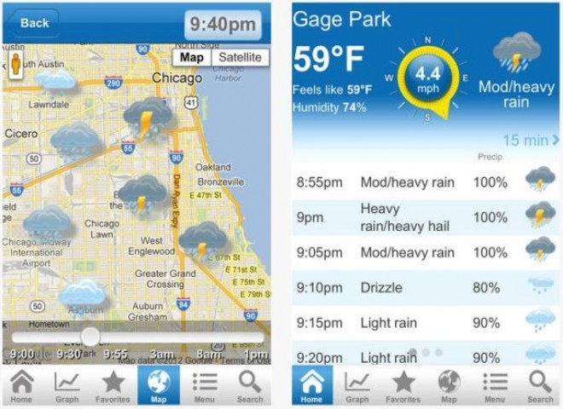
Manusia Memproduksi Data
Manusia memproduksi beragam data yang jumlah dan ukurannya sangat besar
Astronomi
Bisnis
Kedokteran
Ekonomi
Olahraga
Cuaca
Financial
…

Slide 10
Pertumbuhan Data
Astronomi
Sloan Digital Sky Survey
New Mexico, 2000
140TB over 10 years
Large Synoptic Survey Telescope
Chile, 2016
Will acquire 140TB every five days
kilobyte (kB) | 10³
megabyte (MB) | 10⁶
gigabyte (GB) | 10⁹
terabyte (TB) | 10¹²
petabyte (PB) | 10¹⁵
exabyte (EB) | 10¹⁸
zettabyte (ZB) | 10²¹
yottabyte (YB) | 10²⁴
Biologi dan Kedokteran
European Bioinformatics Institute (EBI)
20PB of data (genomic data doubles in size each year)
A single sequenced human genome can be around 140GB in size

Slide 11
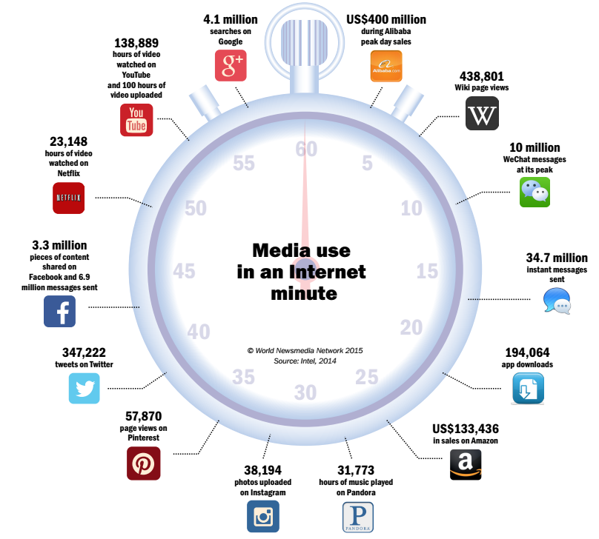
Perubahan Kultur dan Perilaku
(Insight, Big Data Trends for Media, 2015)

Slide 12
Datangnya Tsunami Data
Mobile Electronics market
5B mobile phones in use in 2010
150M tablets was sold in 2012 (IDC)
200M is global notebooks shipments in 2012 (Digitimes Research)
Web and Social Networks generates amount of data
Google processes 100 PB per day, 3 million servers
Facebook has 300 PB of user data per day
Youtube has 1000PB video storage
235 TBs data collected by the US Library of Congress
15 out of 17 sectors in the US have more data stored per company than the US Library of Congress
kilobyte (kB) | 10³
megabyte (MB) | 10⁶
gigabyte (GB) | 10⁹
terabyte (TB) | 10¹²
petabyte (PB) | 10¹⁵
exabyte (EB) | 10¹⁸
zettabyte (ZB) | 10²¹
yottabyte (YB) | 10²⁴

Slide 13
Mengapa Data Mining?
We are drowning in data, but starving for knowledge!

Slide 14
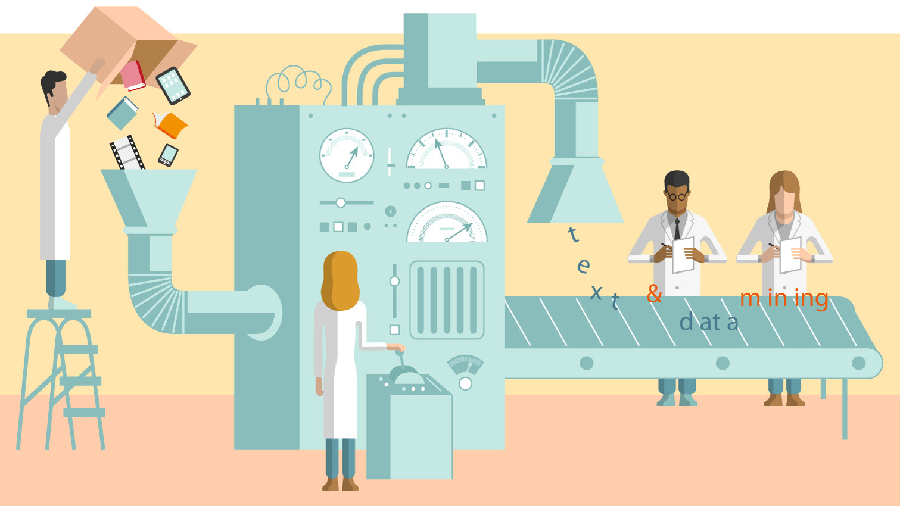
Apa itu Data Mining?

Slide 15
Apa itu Data Mining?
Disiplin ilmu yang mempelajari metode untuk mengekstrak pengetahuan atau menemukan pola dari suatu data yang besar
Ekstraksi dari data ke pengetahuan:
Data: fakta yang terekam dan tidak membawa arti
Pengetahuan: pola, rumus, aturan atau model yang muncul dari data
Nama lain data mining:
Knowledge Discovery in Database (KDD)
Knowledge extraction
Pattern analysis
Information harvesting
Business intelligence

Slide 16
Apa Itu Data Mining?
Pengetahuan
Metode Data Mining
Himpunan Data

Slide 17
Definisi Data Mining
Melakukan ekstraksi untuk mendapatkan informasi penting yang sifatnya implisit dan sebelumnya tidak diketahui, dari suatu data (Witten et al., 2011)
Kegiatan yang meliputi pengumpulan, pemakaian data historis untuk menemukan keteraturan, pola dan hubungan dalam set data berukuran besar (Santosa, 2007)
Ekstraksi pola atau pengetahuan yang menarik (penting, implisit, sebelumnya tidak diketahui dan berpotensi bermanfaat) dari data berukuran besar (Han et al., 2011)

Slide 18
Data - Informasi – Pengetahuan
NIP | TGL | DATANG | PULANG
1103 | 02/12/2004 | 07:20 | 15:40
1142 | 02/12/2004 | 07:45 | 15:33
1156 | 02/12/2004 | 07:51 | 16:00
1173 | 02/12/2004 | 08:00 | 15:15
1180 | 02/12/2004 | 07:01 | 16:31
1183 | 02/12/2004 | 07:49 | 17:00
Data Kehadiran Pegawai

Slide 19
Data - Informasi – Pengetahuan
NIP | Masuk | Alpa | Cuti | Sakit | Telat
1103 | 22
1142 | 18 | 2 |  | 2
1156 | 10 | 1 | 11
1173 | 12 | 5 |  |  | 5
1180 | 10 |  |  | 12
Informasi Akumulasi Bulanan Kehadiran Pegawai

Slide 20
Data - Informasi – Pengetahuan
 | Senin | Selasa | Rabu | Kamis | Jumat
Terlambat | 7 | 0 | 1 | 0 | 5
Pulang Cepat | 0 | 1 | 1 | 1 | 8
Izin | 3 | 0 | 0 | 1 | 4
Alpa | 1 | 0 | 2 | 0 | 2
Pola Kebiasaan Kehadiran Mingguan Pegawai

Slide 21
Data - Informasi – Pengetahuan - Kebijakan
Kebijakan penataan jam kerja karyawan khusus untuk hari senin dan jumat
Peraturan jam kerja:
Hari Senin dimulai jam 10:00
Hari Jumat diakhiri jam 14:00
Sisa jam kerja dikompensasi ke hari lain

Slide 22
Data Mining pada Business Intelligence
Increasing potential
to support business decisions
End User
Decision Making
Data Presentation
Business Analyst
Visualization Techniques
Data Mining
Data Analyst
Information Discovery
Data Exploration
Statistical Summary, Querying, and Reporting
Data Preprocessing/Integration, Data Warehouses
DBA
Data Sources
Paper, Files, Web documents, Scientific experiments, Database Systems

Slide 23
Hubungan dengan Berbagai Bidang
Data Mining
Machine Learning
Pattern Recognition
Statistics
Computing Algorithms
Database Technology
High Performance Computing

Slide 24
Masalah-Masalah di Data Mining
Jumlah data yang luar biasa
Algoritme harus bersifat highly scalable untuk menangani data tersebut
Data Berdimensi tinggi
Micro-array memiliki ribuan dimensi
Data yang sangat kompleks
Data streams and sensor data
Time-series data, temporal data, sequence data
Structure data, graphs, social networks and multi-linked data
Heterogeneous databases and legacy databases
Spatial, spatiotemporal, multimedia, text and Web data
Software programs, scientific simulations
Aplikasi baru dan canggih

Slide 25
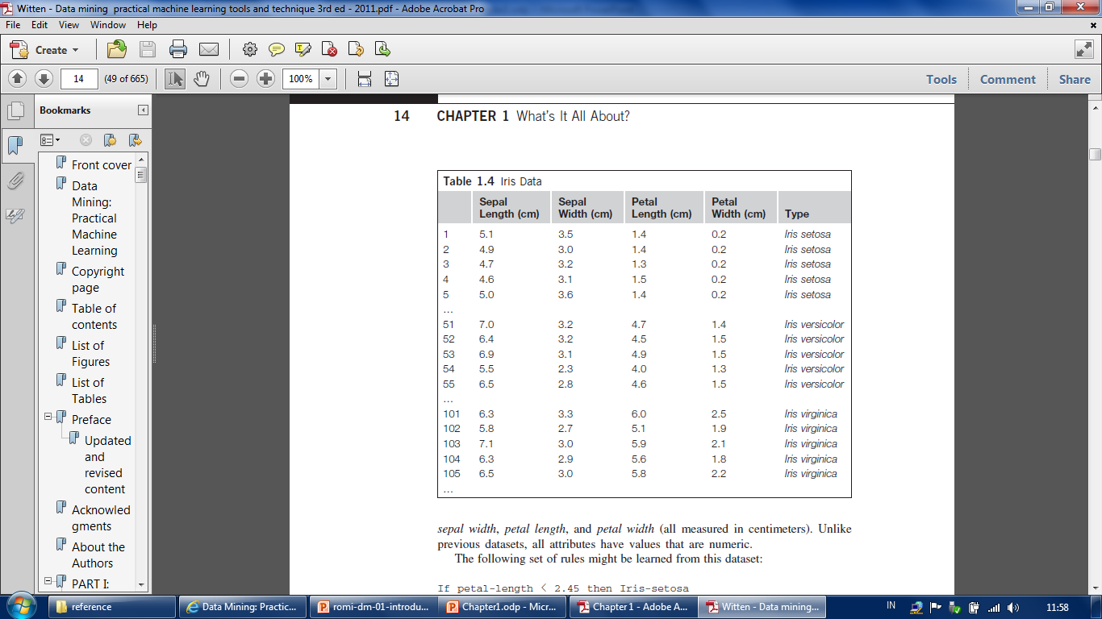
Dataset (Himpunan Data)
Attribute/Feature
Class/Label/Target
Record/
Object/
Sample/
Tuple
Nominal
Numerik

Slide 26
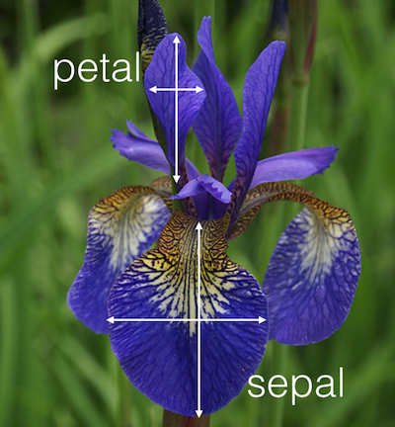

Slide 27
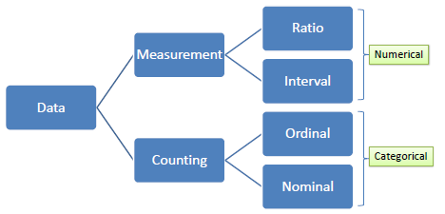
Jenis Atribut

Slide 28
Tipe Data
Jenis Atribut | Deskripsi | Contoh | Operasi
Ratio (Mutlak) | Data yang diperoleh dengan cara pengukuran, dimana jarak dua titik pada skala sudah diketahui Mempunyai titik nol yang absolut (*, /) | Umur Berat badan Tinggi badan Jumlah uang | geometric mean, harmonic mean, percent variation
Interval (Jarak) | Data yang diperoleh dengan cara pengukuran, dimana jarak dua titik pada skala sudah diketahui Tidak mempunyai titik nol yang absolut (+, - ) | Suhu 0°c-100°c, Umur 20-30 tahun | mean, standard deviation, Pearson's correlation, t and F tests
Ordinal (Peringkat) | Data yang diperoleh dengan cara kategorisasi atau klasifikasi Tetapi diantara data tersebut terdapat hubungan atau berurutan (<, >) | Tingkat kepuasan pelanggan (puas, sedang, tidak puas) | median, percentiles, rank correlation, run tests, sign tests
Nominal (Label) | Data yang diperoleh dengan cara kategorisasi atau klasifikasi Menunjukkan beberapa object yang berbeda (=, ≠) | Kode pos Jenis kelamin Nomer id karyawan Nama kota | mode, entropy, contingency correlation, χ² test

Slide 29
Peran Utama Data Mining
1. Estimasi
2. Prediksi
3. Klasifikasi
4. Klastering
5. Asosiasi

Slide 30
1. Estimasi Waktu Pengiriman Pizza
Customer | Jumlah Pesanan (P) | Jumlah Traffic Light (TL) | Jarak (J) | Waktu Tempuh (T)
1 | 3 | 3 | 3 | 16
2 | 1 | 7 | 4 | 20
3 | 2 | 4 | 6 | 18
4 | 4 | 6 | 8 | 36
...
1000 | 2 | 4 | 2 | 12
Label
Pembelajaran dengan
Metode Estimasi (Regresi Linier)
Waktu Tempuh (T) = 0.48P + 0.23TL + 0.5J
Pengetahuan

Slide 31
Contoh: Estimasi Performansi CPU
Example: 209 different computer configurations
Linear regression function
PRP = -55.9 + 0.0489 MYCT + 0.0153 MMIN + 0.0056 MMAX + 0.6410 CACH - 0.2700 CHMIN + 1.480 CHMAX
Cycle time (ns)
Main memory (Kb)
Cache (Kb)
Channels
Performance
MYCT
MMIN
MMAX
CACH
CHMIN
CHMAX
PRP
1
125
256
6000
256
16
128
198
2
29
8000
32000
32
8
32
269
…
208
480
512
8000
32
0
0
67
209
480
1000
4000
0
0
0
45

Slide 32
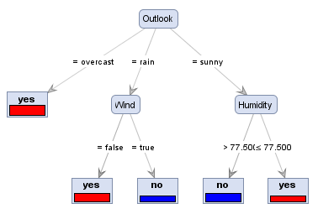
Output/Pola/Model/Knowledge
Formula/Function (Rumus atau Fungsi Regresi)
WAKTU TEMPUH = 0.48 + 0.6 JARAK + 0.34 LAMPU + 0.2 PESANAN
Decision Tree (Pohon Keputusan)
Korelasi dan Asosiasi
Rule (Aturan)
IF ips3=2.8 THEN lulustepatwaktu
Cluster (Klaster)

Slide 33
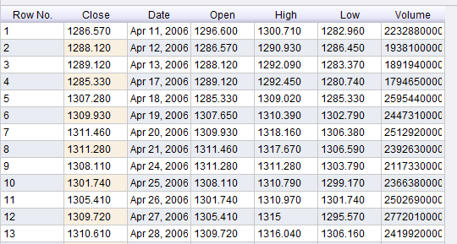
2. Prediksi Harga Saham
Label
Dataset harga saham dalam bentuk time series (rentet waktu)
Pembelajaran dengan
Metode Prediksi (Neural Network)

Slide 34
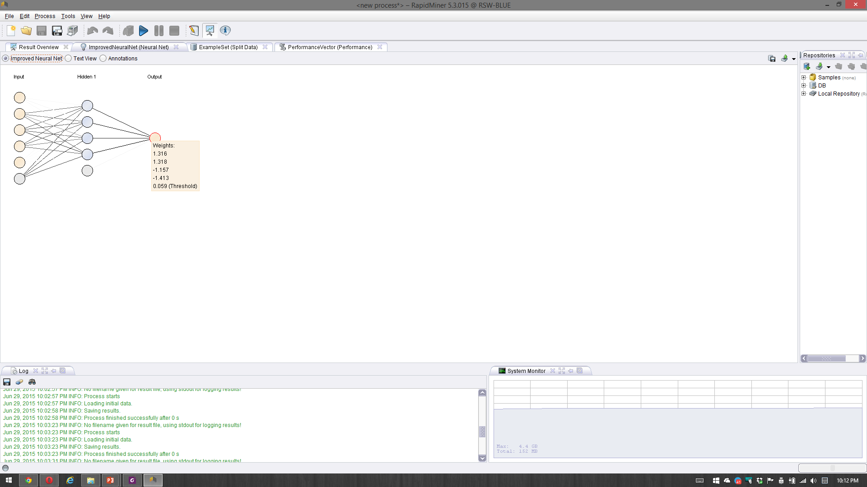
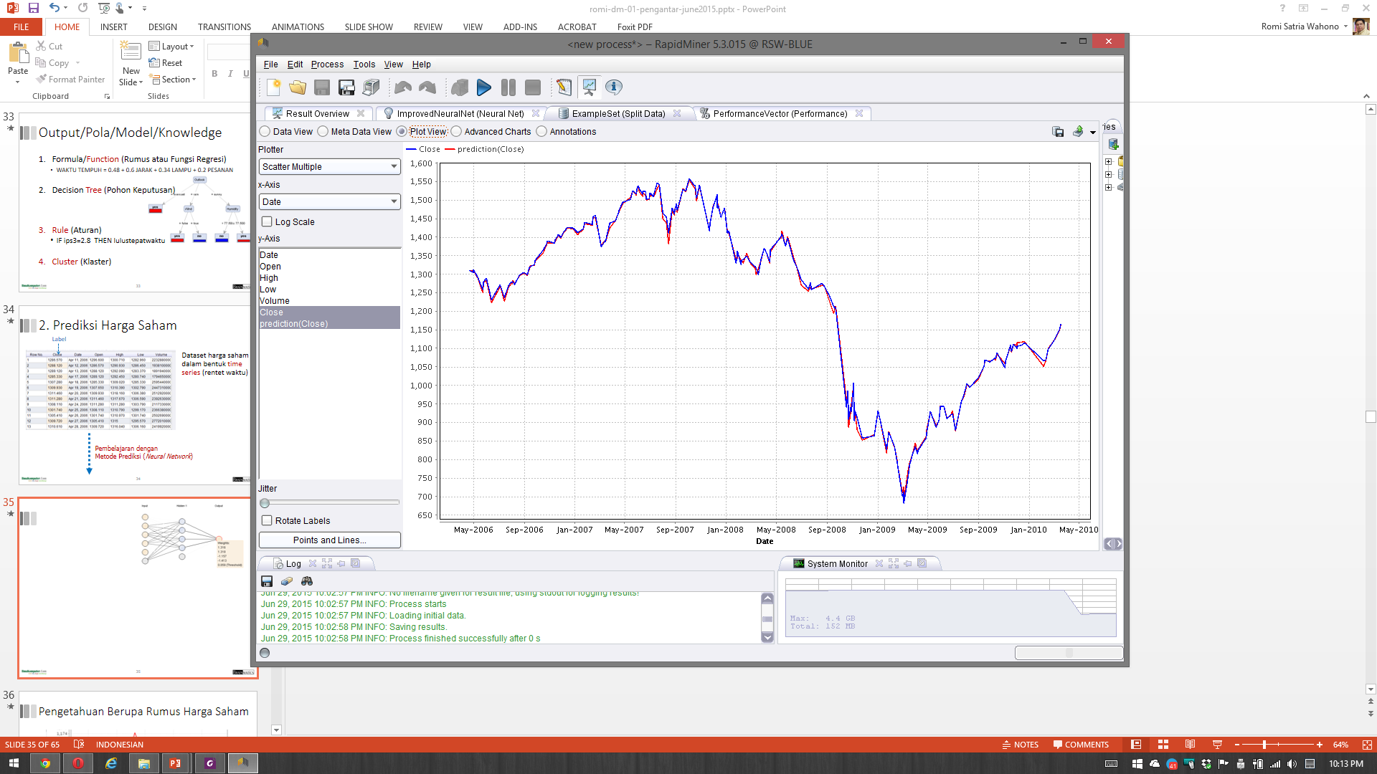
Pengetahuan berupa Rumus Neural Network
Prediction Plot

Slide 35
3. Klasifikasi Kelulusan Mahasiswa
NIM | Gender | Nilai UN | Asal Sekolah | IPS1 | IPS2 | IPS3 | IPS 4 | ... | Lulus Tepat Waktu
10001 | L | 28 | SMAN 2 | 3.3 | 3.6 | 2.89 | 2.9 |  | Ya
10002 | P | 27 | SMA DK | 4.0 | 3.2 | 3.8 | 3.7 |  | Tidak
10003 | P | 24 | SMAN 1 | 2.7 | 3.4 | 4.0 | 3.5 |  | Tidak
10004 | L | 26.4 | SMAN 3 | 3.2 | 2.7 | 3.6 | 3.4 |  | Ya
...
...
11000 | L | 23.4 | SMAN 5 | 3.3 | 2.8 | 3.1 | 3.2 |  | Ya
Label
Pembelajaran dengan
Metode Klasifikasi (C4.5)

Slide 36
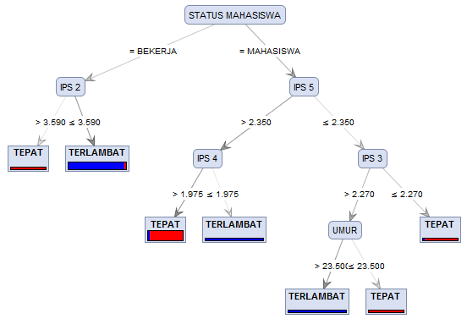
Pengetahuan Berupa Pohon Keputusan

Slide 37
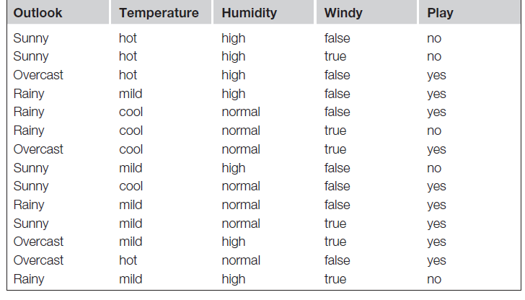
Contoh: Rekomendasi Main Golf
Input:
Output (Rules):
If outlook = sunny and humidity = high then play = no If outlook = rainy and windy = true then play = no If outlook = overcast then play = yes If humidity = normal then play = yes If none of the above then play = yes

Slide 38
Contoh: Rekomendasi Main Golf
Output (Tree):

Slide 39
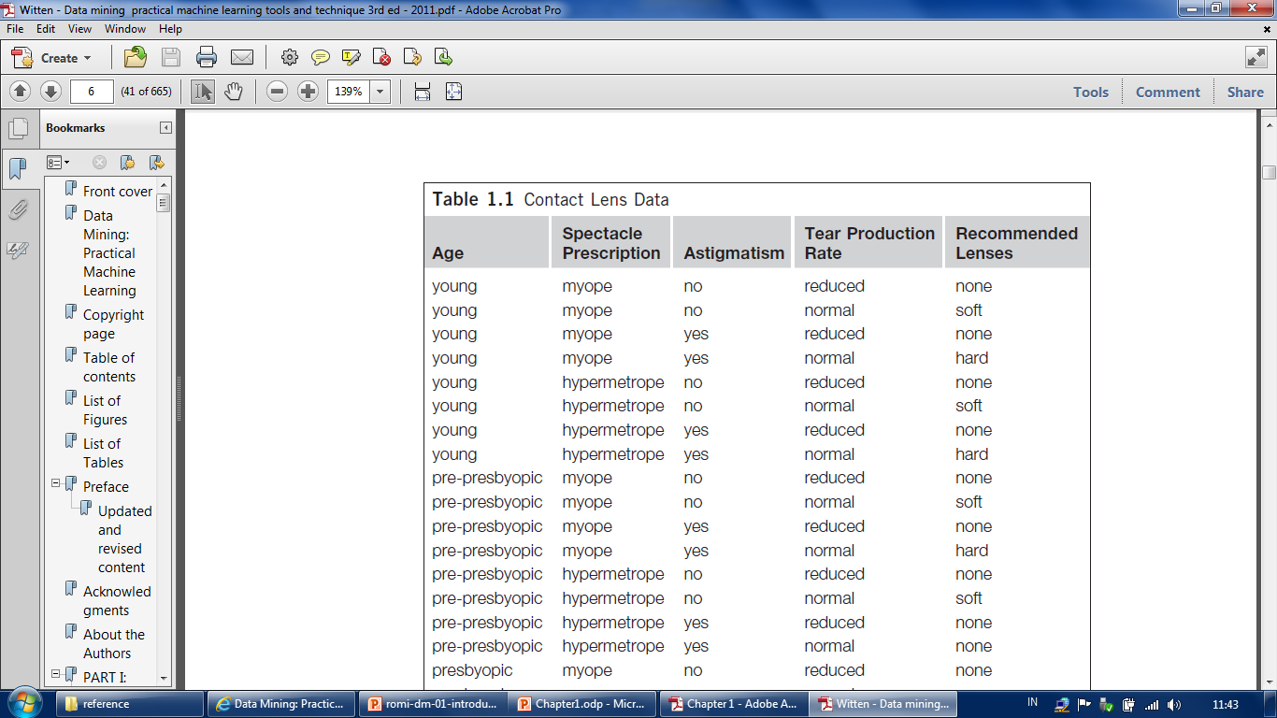
Contoh: Rekomendasi Contact Lens
Input:

Slide 40
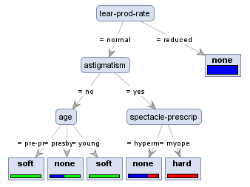
Contoh: Rekomendasi Contact Lens
Output/Model (Tree):

Slide 41
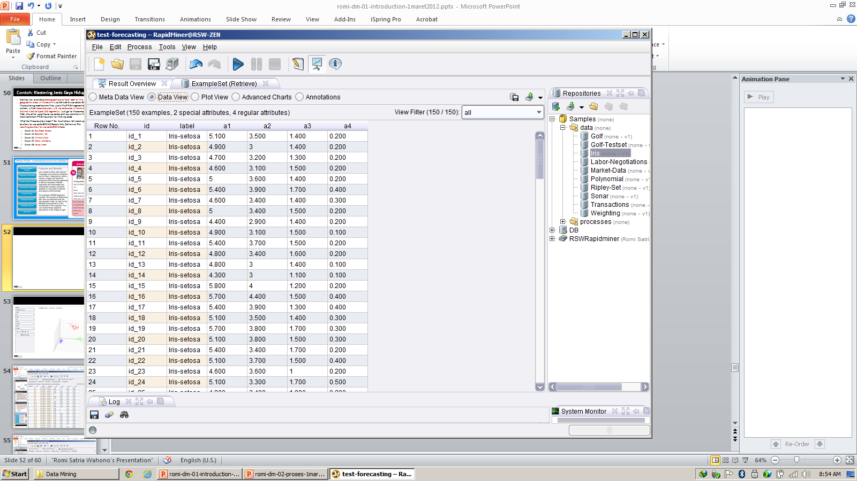
4. Klastering Bunga Iris
Dataset Tanpa Label
Pembelajaran dengan
Metode Klastering (K-Means)

Slide 42
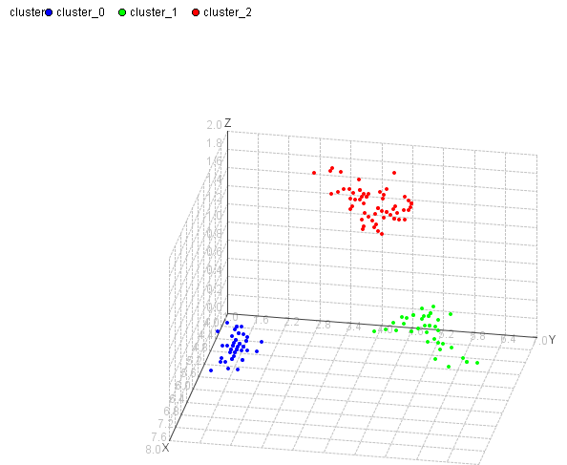
Pengetahuan Berupa Klaster

Slide 43
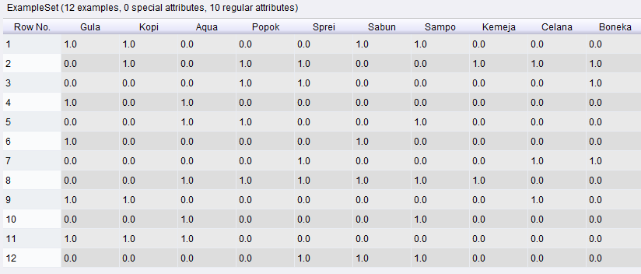
5. Aturan Asosiasi Pembelian Barang
Pembelajaran dengan
Metode Asosiasi (FP-Growth)

Slide 44
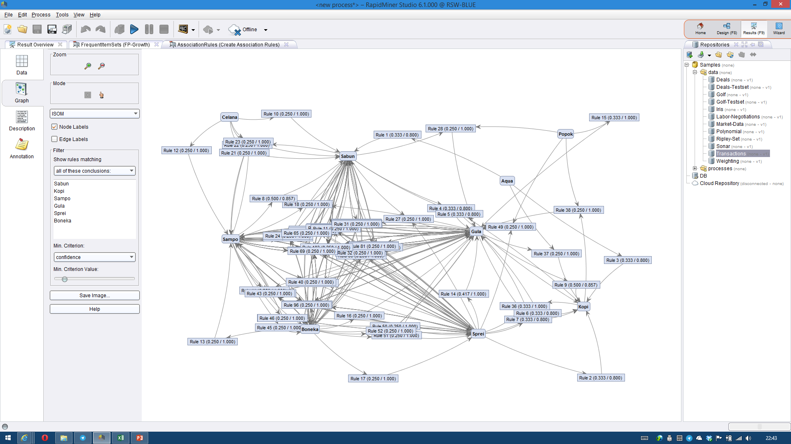
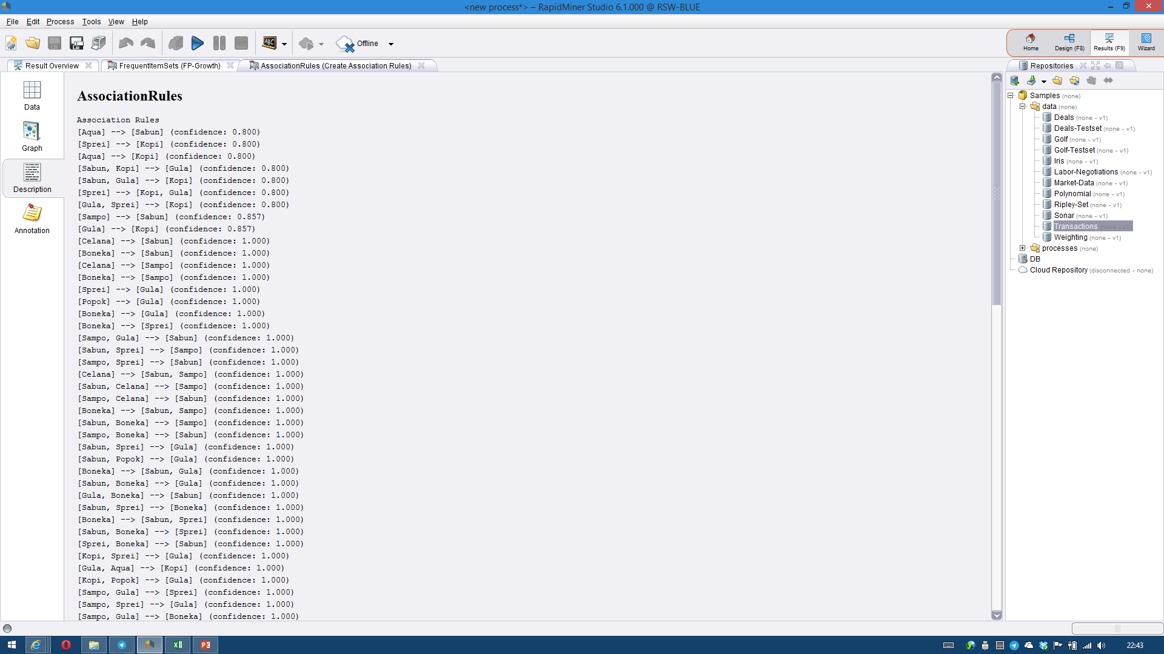
Pengetahuan Berupa Aturan Asosiasi

Slide 45
Contoh Aturan Asosiasi
Algoritma association rule (aturan asosiasi) adalah algoritma yang menemukan atribut yang “muncul bersamaan”
Contoh, pada hari kamis malam, 1000 pelanggan telah melakukan belanja di supermaket ABC, dimana:
200 orang membeli Sabun Mandi
dari 200 orang yang membeli sabun mandi, 50 orangnya membeli Fanta
Jadi, association rule menjadi, “Jika membeli sabun mandi, maka membeli Fanta”, dengan nilai support = 200/1000 = 20% dan nilai confidence = 50/200 = 25%
Algoritma association rule diantaranya adalah: A priori algorithm, FP-Growth algorithm, GRI algorithm

Slide 46
Metode Learning Pada Algoritma DM
Supervised Learning
Unsupervised Learning
Semi-Supervised Learning

Slide 47
1. Supervised Learning
Pembelajaran dengan guru, data set memiliki target/label/class
Sebagian besar algoritma data mining (estimation, prediction/forecasting, classification) adalah supervised learning
Algoritma melakukan proses belajar berdasarkan nilai dari variabel target yang terasosiasi dengan nilai dari variable prediktor

Slide 48
Dataset dengan Class
Attribute/Feature
Class/Label/Target
Nominal
Numerik

Slide 49
2. Unsupervised Learning
Algoritma data mining mencari pola dari semua variable (atribut)
Variable (atribut) yang menjadi target/label/class tidak ditentukan (tidak ada)
Algoritma clustering adalah algoritma unsupervised learning

Slide 50
Dataset tanpa Class
Attribute/Feature

Slide 51
3. Semi-Supervised Learning
Semi-supervised learning adalah metode data mining yang menggunakan data dengan label dan tidak berlabel sekaligus dalam proses pembelajarannya
Data yang memiliki kelas digunakan untuk membentuk model (pengetahuan), data tanpa label digunakan untuk membuat batasan antara kelas

Slide 52
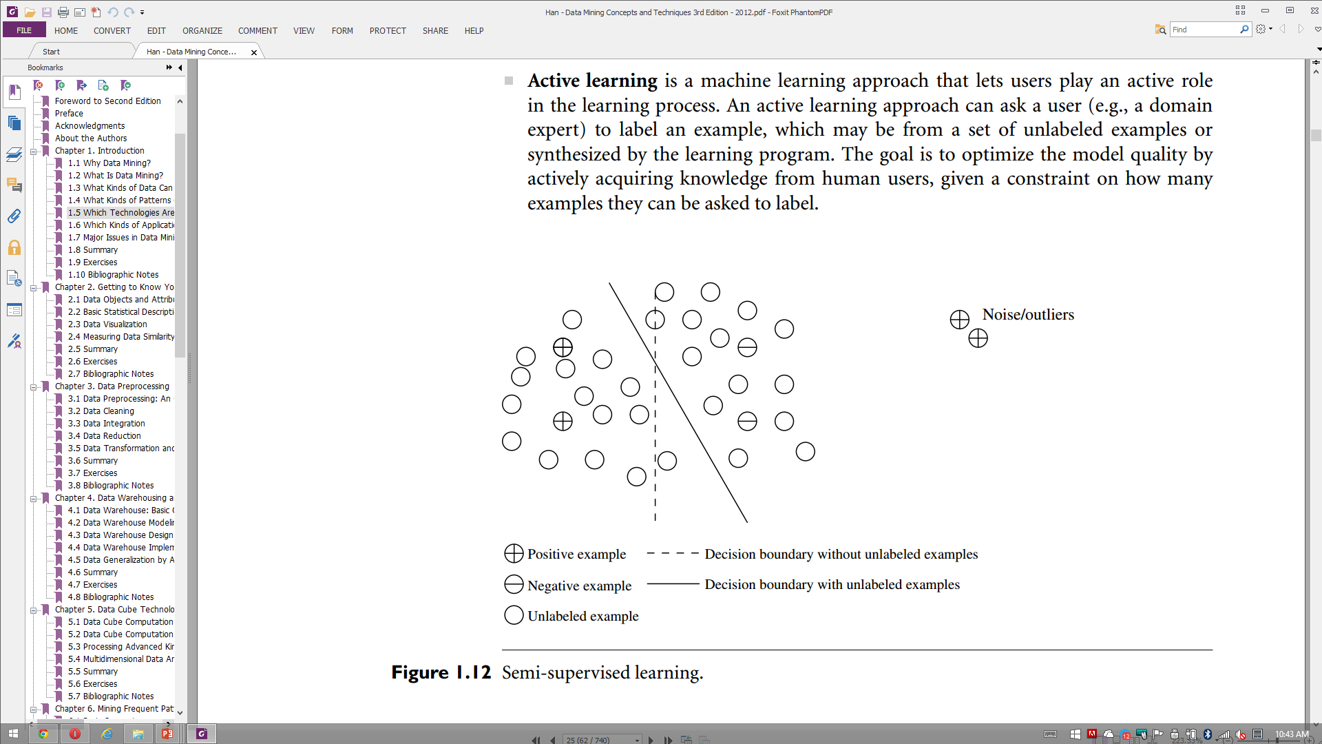
3. Semi-Supervised Learning
Bila menggunakan contoh data berlabel, garis putus-putus adalah batas keputusan yang membagi contoh positif dari contoh negatif
Bila menggunakan data tidak berlabel, batas keputusan adalah garis tegas
Dua contoh positif di pojok kanan atas, meskipun berlaber, kemungkinan besar adalah noise atau outliers

Slide 53
Algoritma Data Mining (DM)
Estimation (Estimasi):
Linear Regression, Neural Network, Support Vector Machine, etc
Prediction/Forecasting (Prediksi/Peramalan):
Linear Regression, Neural Network, Support Vector Machine, etc
Classification (Klasifikasi):
Naive Bayes, K-Nearest Neighbor, C4.5, ID3, CART, Linear Discriminant Analysis, Logistic Regression, etc
Clustering (Klastering):
K-Means, K-Medoids, Self-Organizing Map (SOM), Fuzzy C-Means, etc
Association (Asosiasi):
FP-Growth, A Priori, Coefficient of Correlation, Chi Square, etc

Slide 54
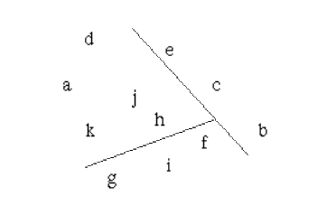
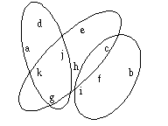
Output/Pola/Model/Knowledge
Formula/Function (Rumus atau Fungsi Regresi)
WAKTU TEMPUH = 0.48 + 0.6 JARAK + 0.34 LAMPU + 0.2 PESANAN
Decision Tree (Pohon Keputusan)
Tingkat Korelasi
Rule (Aturan)
IF ips3=2.8 THEN lulustepatwaktu
Cluster (Klaster)

Slide 55
Sejarah dan Penerapan Data Mining

Slide 56
Evolution of Sciences
Before 1600: Empirical science
1600-1950s: Theoretical science
Each discipline has grown a theoretical component
Theoretical models motivate experiments and generalize understanding
1950s-1990s: Computational science
Most disciplines have grown a third, computational branch (e.g. empirical, theoretical, and computational ecology, or physics, or linguistics.)
Computational Science traditionally meant simulation. It grew out of our inability to find closed-form solutions for complex mathematical models
1990-now: Data science
The flood of data from new scientific instruments and simulations
The ability to economically store and manage petabytes of data online
The Internet makes all these archives universally accessible
Data mining is a major new challenge!
Jim Gray and Alex Szalay, The World Wide Telescope: An Archetype for Online Science, Comm. ACM, 45(11): 50-54, Nov. 2002

Slide 57
Contoh Penerapan Data Mining
Penentuan kelayakan aplikasi peminjaman uang di bank
Penentuan pasokan listrik PLN untuk wilayah Jakarta
Prediksi profile tersangka koruptor dari data pengadilan
Perkiraan harga saham dan tingkat inflasi
Analisis pola belanja pelanggan
Memisahkan minyak mentah dan gas alam
Menentukan kelayakan seseorang dalam kredit KPR
Penentuan pola pelanggan yang loyal pada perusahaan operator telepon
Deteksi pencucian uang dari transaksi perbankan
Deteksi serangan (intrusion) pada suatu jaringan

Slide 58
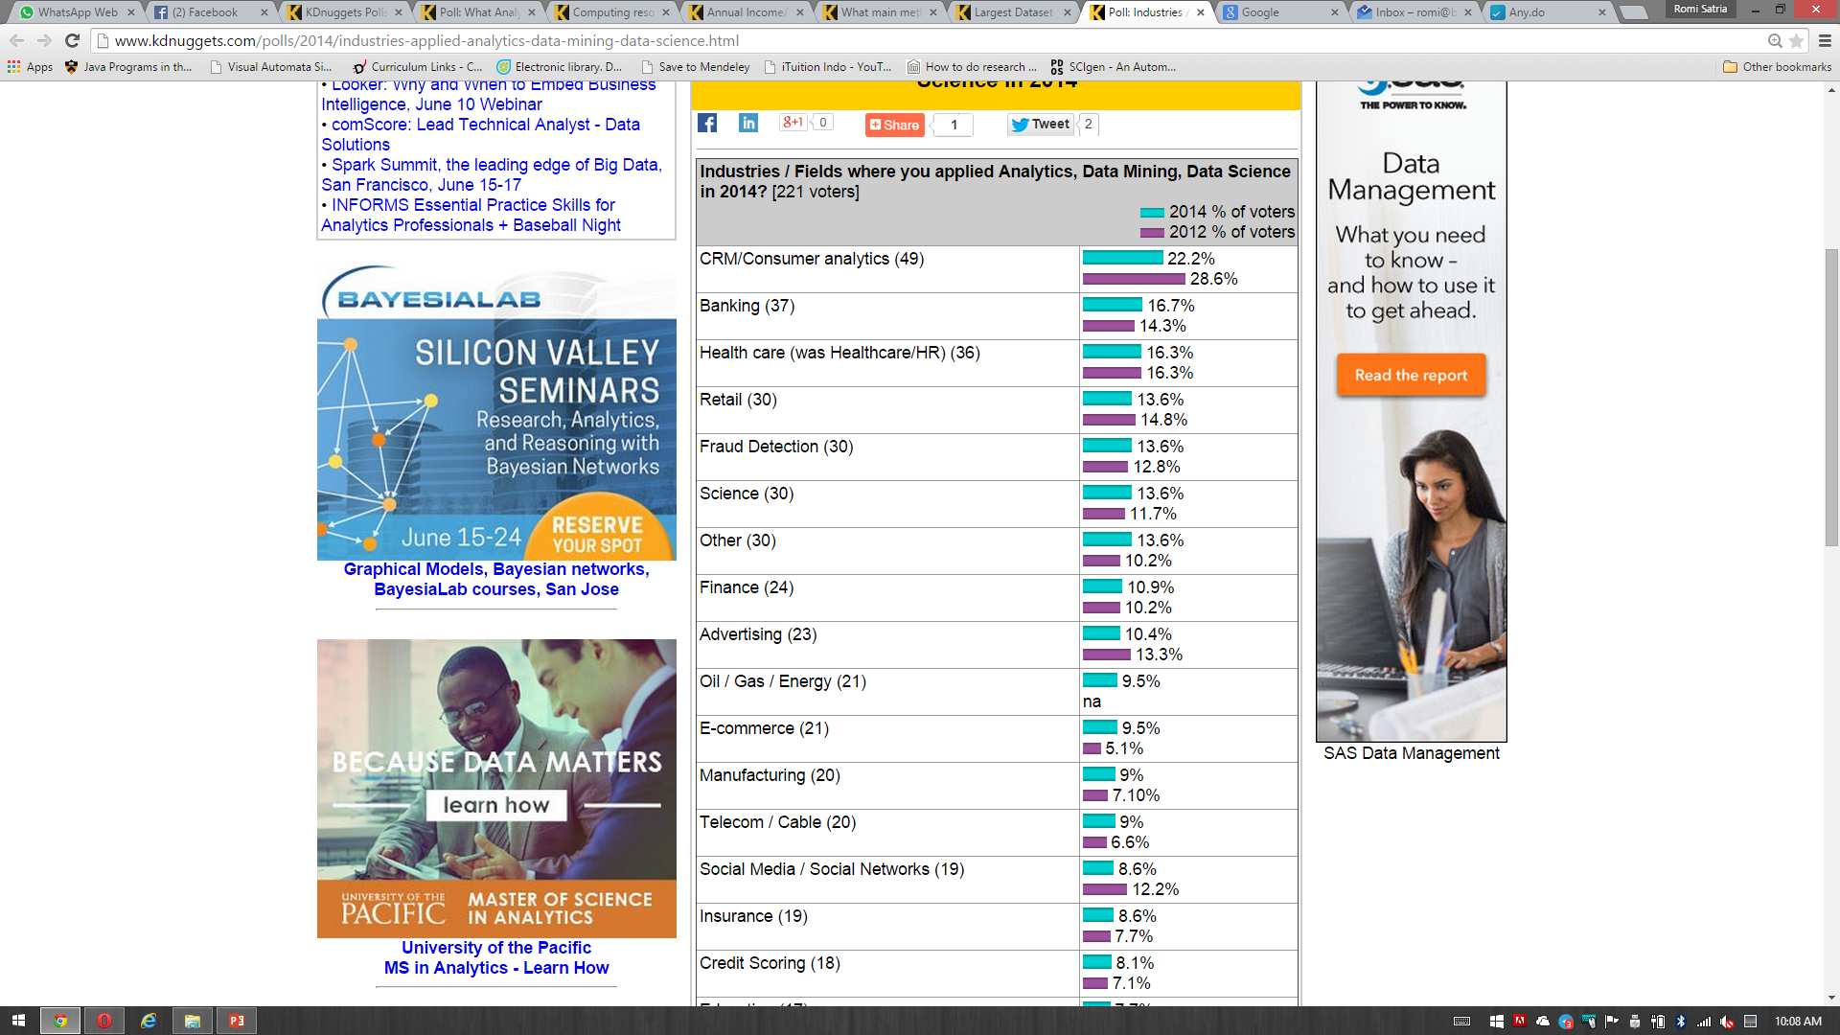
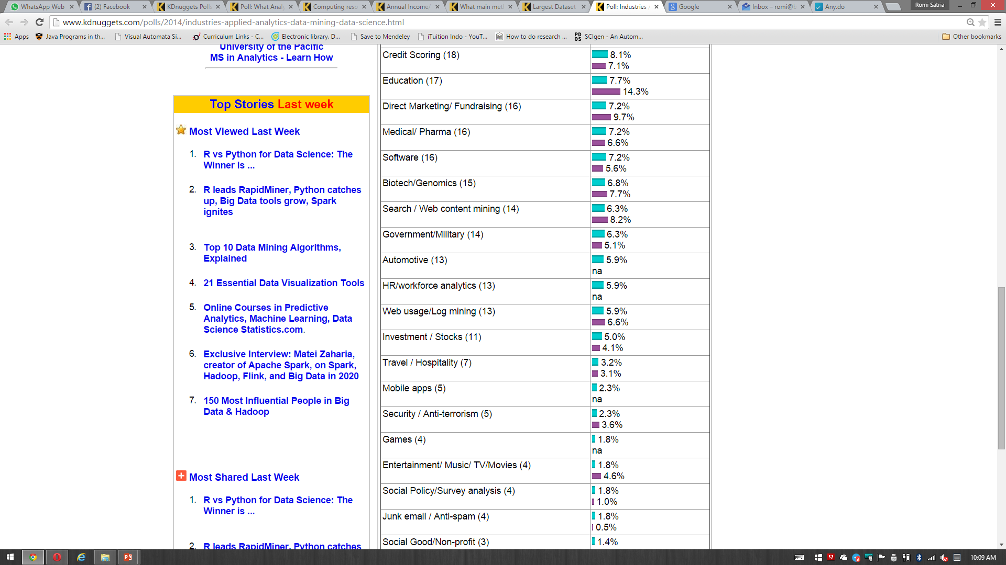

Slide 59
Latihan
Sebutkan 5 peran utama data mining!
Jelaskan perbedaan estimasi dan prediksi!
Jelaskan perbedaan prediksi dan klasifikasi!
Jelaskan perbedaan klasifikasi dan klastering!
Jelaskan perbedaan klastering dan association!
Jelaskan perbedaan estimasi dan klasifikasi!
Jelaskan perbedaan estimasi dan klastering!
Jelaskan perbedaan supervised dan unsupervised learning!
Sebutkan tahapan utama proses data mining!

Slide 60
Kesimpulan
Peran utama Data Mining adalah estimasi, prediksi, klasifikasi, klastering, asosiasi
Metode Learning pada algoritma Data Mining:
Supervised Learning
Unsupervised Learning
Semi-Supervised Learning
Output yang dihasilkan dari proses Data Mining dapat berupa rumus, tree, aturan, klaster, tingkat korelasi

Slide 61


Kesimpulan
SELESAI

